Slide 1





Slide 2


Đồng tình với những lời nói, việc làm tốt; không đồng tình với những lời nói, việc làm không tốt đối với hàng xóm láng giềng
Rèn năng lực điều chỉnh hành vi, phát triển bản thân.
Hình thành phẩm chất nhân ái.

Slide 3


Trò chơi : “Hộp quà bí mật”
Notes:
GV tổ chức cho HS chơi trò Hộp quà bí mật. Gv chuẩn bị một Hộp quà. Mở bài hát rồi HS chuyền taynhau. Khi nhạc kết thúc HS nào cầm hộp quà sẽ nêu một việc làm thể hiện sự quan tâm hàng xóm láng giềng. Số lần tổ chức tùy GV.

Slide 4
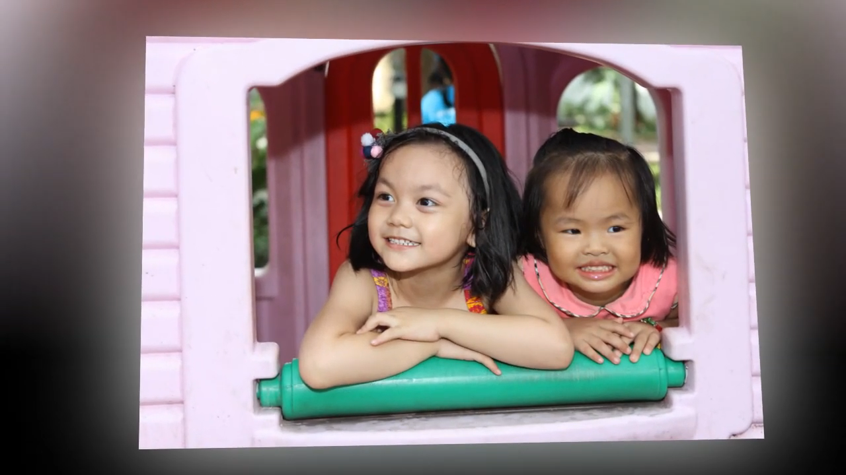
Khi gặp bà cụ muốn qua đường em sẽ làm gì?
Nhà cô Liên bên cạnh nhà em có chuyện buồn em sẽ có hành động ra sao?
Khi gặp bác hàng xóm em sẽ hành động như thế nào?
Notes:
GV mở nhạc, khi nhạc dừng lại, bấm để hiện câu hỏi. ( có 3 câu hỏi) ? Khi gặp bà cụ muốn qua đường em sẽ làm gì?

Slide 5




Slide 6



1. Trẻ em cũng cần quan tâm, giúp đỡ hàng xóm láng giềng bằng những việc làm phù hợp với khả năng.
2. Chỉ quan tâm, giúp đỡ những người hàng xóm đã từng giúp đỡ mình.
3. Không làm ảnh hưởng đến hàng xóm, còn những việc khác không quan tâm.
Thảo luận nhóm 2

Slide 7
Kết luận:
Ở lứa tuổi của chúng ta hay bất kỳ lứa tuổi nào cũng cần quan tâm đến hàng xóm láng giềng. Cũng như không phải chúng ta chỉ quan tâm đến người đã từng giúp đỡ mình, mà chúng ta cần giúp đỡ tất cả mọi người đã là hàng xóm láng giềng để tạo mối quan hệ tốt đẹp.

Slide 8
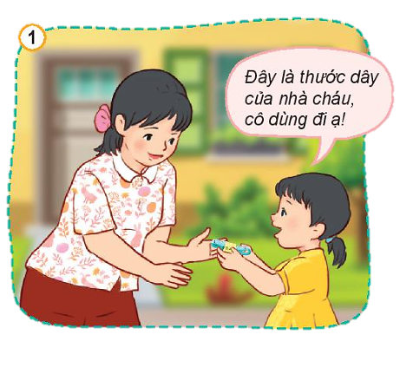
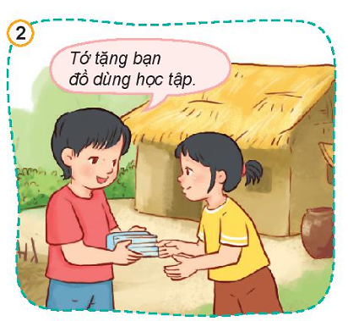
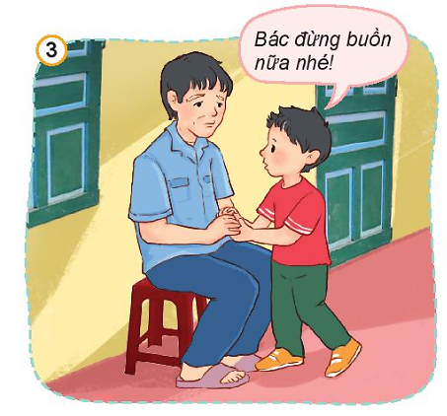
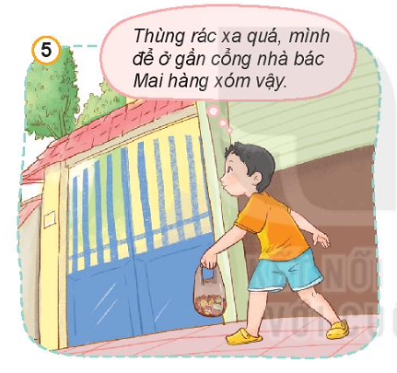
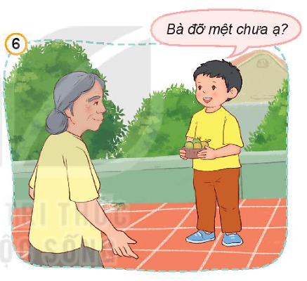
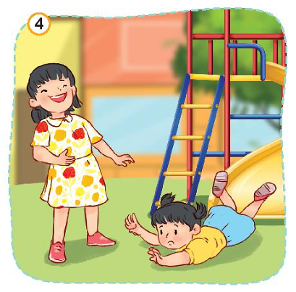
Thảo luận nhóm 4

Slide 9


Bạn gái cho cô hàng xóm mượn thước đo.
Bạn trai đang tặng đồ dùng cho bạn nữ gặp khó khăn.
Bạn trai đang an ủi bác hàng xóm.
Bạn nữ đang cười khi nhìn thấy em bé bị ngã.
Bạn trai đang vứt rác sang nhà bác hàng xóm.
Bạn trai đang đang hỏi thăm sức khỏe của bà..

Slide 10
Kết luận:
Chúng ta lên thể hiện tình sự quan tâm đến hàng xóm láng giềng bằng nhiều hành động như: hỏi thăm, chia sẻ, động viên, giúp đỡ,…Đừng thể hiện những hành động thờ ơ, khó chịu với hàng xóm láng giềng.

Slide 11


Slide 12
1. “Bán anh em xa mua láng giềng gần”
2. “Nước xa thì không cứu được lửa gần”
3. “Họ hàng xa không bằng láng giềng gần”
4. “Hàng xóm tối lửa tắt đèn có nhau”
5. “Cơm ăn chẳng hết thì treo
Việc làm chẳng hết thì kêu láng giềng”
6. “Đôi bên là kẻ thuộc quen
Trong cơn tối lửa tắt đèn có nhau.”
Notes:
GV cho HS đọc các câu ca dao tục ngữ, hỏi ý nghĩa
KẾT LUẬN: Ý của câu tục ngữ Không phải nói chúng ta xa lánh anh em ruột thịt của mình mà là mỗi người trong chúng ta cần phải biết vun đắp tình cảm anh em, đồng thời xây dựng tình làng nghĩa xóm, sống chan hòa, tình nghĩa. Vì những lúc nguy cấp thì họ chính là người sẽ ra tay giúp đỡ

Slide 13
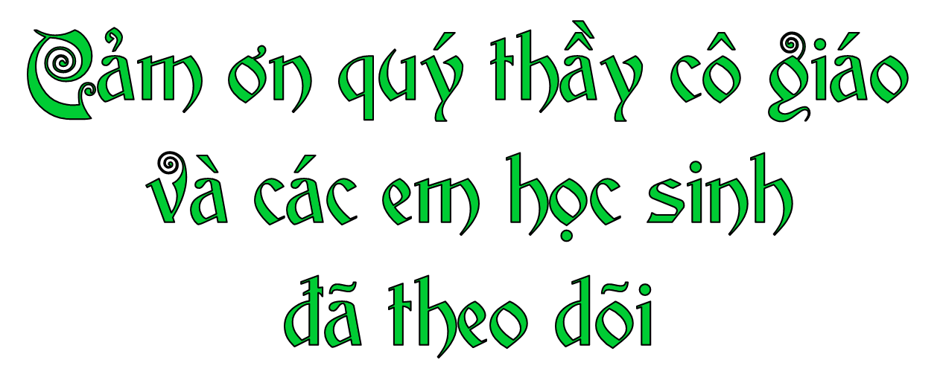

Slide 14


Soạn bài giảng yêu cầu các khối lớp
Thiết kế bài giảng E – Learning
MĂNG NON – TÀI LIỆU TIỂU HỌC
Mời truy cập: MĂNG NON- TÀI LIỆU TIỂU HỌC | Facebook
ZALO : 0382348780 - 0984848929

